Slide 1

FASE III - PROJETO
Inteligência Computacional 2023/2024
Licenciatura em Engenharia Informática
Dinis Meireles de Sousa Falcão / a2020130403@isec.pt
Kevin Fernando Pereira Rodrigues / a2013010749@isec.pt

Slide 2
ÍNDICE
Descrição do Problema
Descrição das Metodologias Utilizadas
Apresentação da Arquitetura do Código
Descrição da Implementação dos Algoritmos
Análise de Resultados
Conclusões
Bibliografia

Slide 3
Descrição do Problema
O objetivo desta fase do trabalho consiste na implementação e validação das metodologias de Aprendizagem automática, estudadas no âmbito da disciplina de Inteligência Computacional, a um caso de estudo real, analisado nas Fase I e II.
I. Dividir dados em Treino/Validação e Teste;
II. Ajustar a dimensão e balancear o “dataset”;
III. Selecionar uma arquitetura pré-treinada (VGG16);
IV. Definir uma rede densa para as “top layers”;
V. Otimização de Híper-Parâmetros da rede densa;
VI. Determinar melhor configuração de Híper-Parâmetros;
VII. Anotar os dados em Excel e Análise dos mesmos.

Slide 4
Descrição das Metodologias Utilizadas
VGG16:
Visual Geometry Group 16, é uma arquitetura de rede neural convolucional profundamente desenvolvida para tarefas de reconhecimento de imagem. Proposta pelo grupo Visual Geometry Group da Universidade de Oxford, a VGG16 é conhecida pela sua profundidade, consistindo em 16 camadas de operações convolucionais e de pooling. Esta destacou-se em competições de reconhecimento de imagem devido à sua capacidade de aprender representações complexas de características visuais hierárquicas.

Slide 5
Descrição das Metodologias Utilizadas
Algoritmo PSO:
O Algoritmo Particule Swarm Otimization é uma técnica de otimização inspirada no comportamento social de organismos coletivos. Neste algoritmo, cada "partícula" representa uma solução candidata num espaço de busca multidimensional. As partículas movem-se pelo espaço de busca com base em experiências próprias e nas melhores experiências globais do enxame. Esse processo iterativo visa encontrar a solução ótima ou aproximadamente ótima para um determinado problema de otimização.

Slide 6
Descrição das Metodologias Utilizadas
Validação Cruzada:
É uma técnica essencial na avaliação de desempenho de modelos de aprendizagem. Envolve a divisão do conjunto de dados em partes, chamadas de “folds”. O modelo é treinado em alguns desses “folds” e testado nos “folds” restantes. Este procedimento é repetido várias vezes, permitindo uma avaliação mais robusta do desempenho do modelo, reduzindo assim o impacto da variabilidade nos conjuntos de dados.

Slide 7
Descrição das Metodologias Utilizadas
Pesquisa em Grelha:
A Grid Search é uma estratégia sistemática de seleção de hiper-parâmetros em modelos de aprendizagem. Nesta abordagem, uma grelha de combinações de valores de hiper-parâmetros é especificada antecipadamente, e o desempenho do modelo é avaliado para cada combinação usando validação cruzada ou outro método de avaliação. A combinação que resulta no melhor desempenho é então escolhida como a configuração final do modelo.

Slide 8
Descrição das Metodologias Utilizadas
Random Search:
A Pesquisa Aleatória é uma abordagem alternativa à Pesquisa em Grelha para otimização de hiper-parâmetros. Neste método, as combinações de hiper-parâmetros não são pré-determinadas numa grelha fixa, mas são escolhidas aleatoriamente a partir de distribuições predefinidas. Isto permite explorar de maneira mais eficiente o espaço de hiper-parâmetros, especialmente quando a influência de determinados parâmetros é desconhecida. A Random Search pode ser mais eficaz em encontrar configurações de hiper-parâmetros que resultam num bom desempenho do modelo.

Slide 9
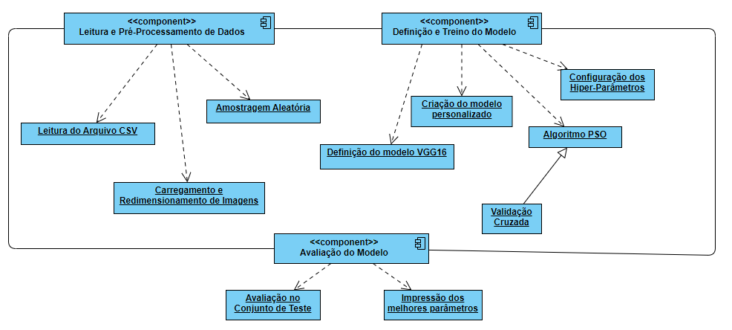
Apresentação da Arquitetura do Código
Figura 1 – Diagrama de Componentes

Slide 10
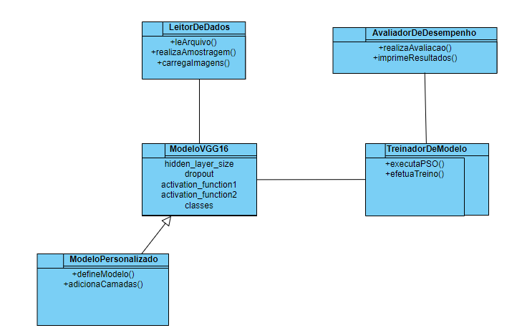
Apresentação da Arquitetura do Código
Figura 2 – Diagrama de Classes

Slide 11
Descrição da Implementação de Algoritmos
TREINO:
Label: 4, Número de Imagens: 102
Label: 1, Número de Imagens: 86
Label: 3, Número de Imagens: 86
Label: 2, Número de Imagens: 84
Label: 6, Número de Imagens: 77
Label: 5, Número de Imagens: 75
TOTAL: 510
VALIDAÇÃO:
Label: 1, Número de Imagens: 38
Label: 5, Número de Imagens: 34
Label: 4, Número de Imagens: 34
Label: 3, Número de Imagens: 24
Label: 2, Número de Imagens: 23
Label: 6, Número de Imagens: 18
TOTAL: 171
TESTE:
Label: 4, Número de Imagens: 31
Label: 3, Número de Imagens: 30
Label: 5, Número de Imagens: 29
Label: 1, Número de Imagens: 29
Label: 6, Número de Imagens: 28
Label: 2, Número de Imagens: 24
TOTAL: 171

Slide 12
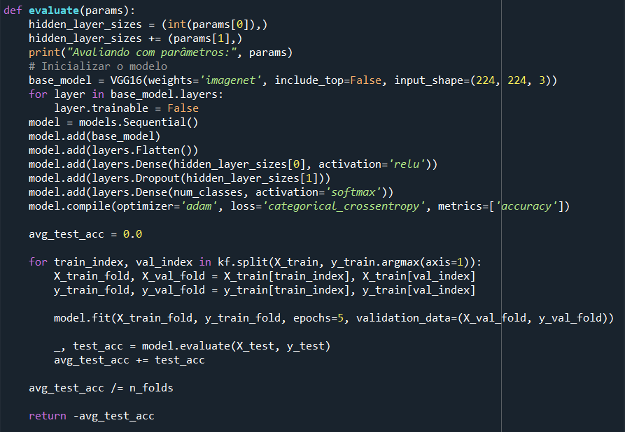
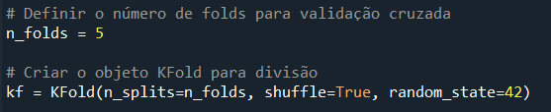
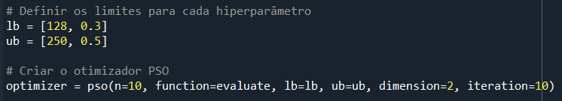
Descrição da Implementação de Algoritmos
O código desenvolvido em “faseIIIPSOcruzada.py” implementa o algoritmo de otimização PSO para ajustar dois hiper-parâmetros de uma rede neuronal convolucional (CNN) baseada na arquitetura VGG16.
Figura 4 - evaluate
Figura 3 - KFold
Figura 5 - PSO

Slide 13
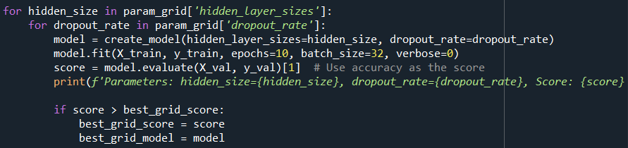
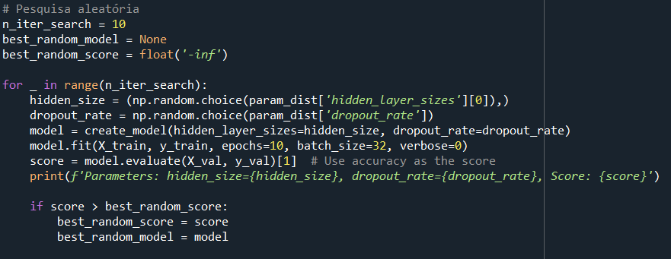
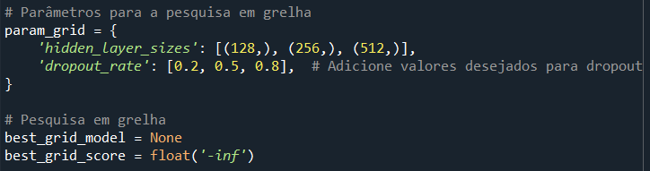
Descrição da Implementação de Algoritmos
O código desenvolvido em “faseIIISearch.py” implementa os algoritmos de Grid Search e Random Search para ajustar dois hiper-parâmetros de uma rede neuronal convolucional (CNN) baseada na arquitetura VGG16.
Figura 7 - Grid
Figura 8 - Random
Figura 6 - Grelha

Slide 14
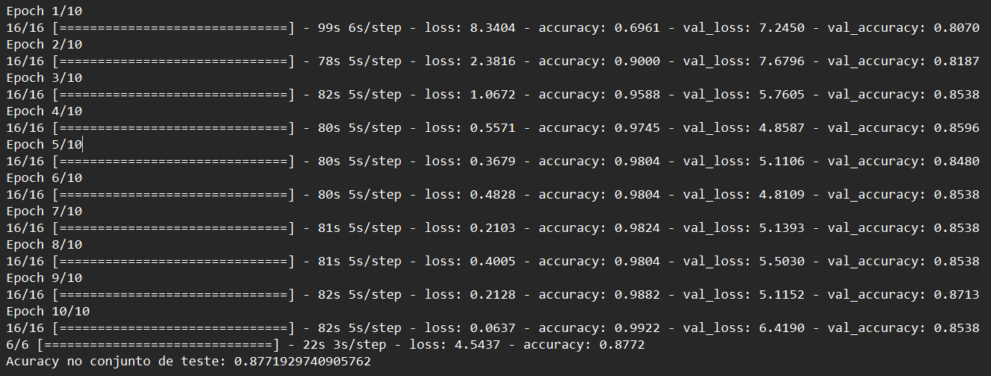
Análise dos Resultados
VGG16 (default):
Número de camadas ocultas: 256
Função de ativação: ReLu
Taxa de Dropout: 0.5
6 classes
Função de ativação: SoftMax
Melhor Accuracy no Conjunto de treino: 0.9882 = 98.82%
Melhor Accuracy no Conjunto de Validação: 0.8713 = 87.13%
Accuracy no Conjunto de Teste: 0.8771 = 87.71%
Figura 9 - Resultados

Slide 15
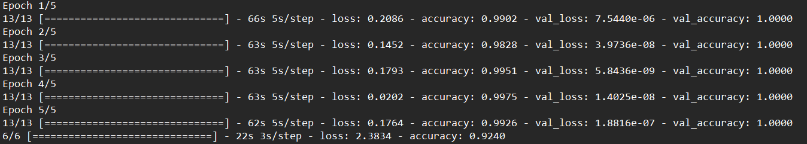
Análise dos Resultados
VGG16 (PSO com validação cruzada):
Número de camads ocultas: 165.35
Função de ativação: ReLu
Taxa de Dropout: 0.3
6 classes
Função de ativação: SoftMax
Melhor Accuracy no Conjunto de Treino: 0.9975 = 99.75%
Melhor Accuracy no Conjunto de Validação: 1.0000 = 100%
Accuracy no Conjunto de Teste: 0.9240 = 92.40%
Figura 10 - Resultados

Slide 16
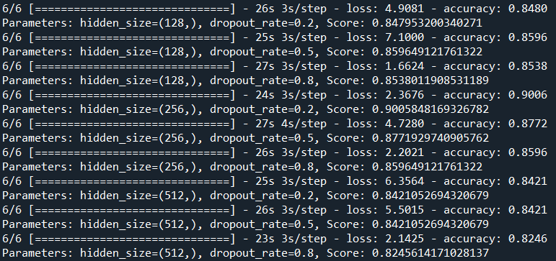
Análise dos Resultados
VGG16 (Pesquisa em Grelha):
Número de camads ocultas: 256
Função de ativação: ReLu
Taxa de Dropout: 0.2
6 classes
Função de ativação: SoftMax
Accuracy no conjunto de Teste: 0.9006 = 90.06%
Melhor Score: 0.9005848169326782
Figura 11 - Resultados

Slide 17
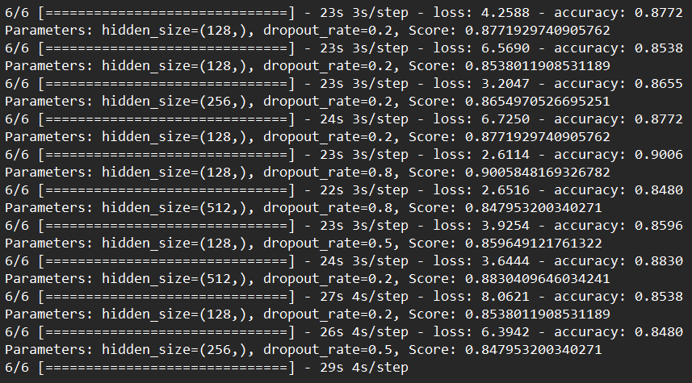
Análise dos Resultados
VGG16 (Pesquisa Aleatória):
Número de camads ocultas: 128
Função de ativação: ReLu
Taxa de Dropout: 0.2
6 classes
Função de ativação: SoftMax
Resultados do melhor:
Accuracy no conjunto de Teste: 0.9006 = 90.06%
Melhor Score: 0.9005848169326782
Figura 12 - Resultados

Slide 18
Conclusões
Resultados da Fase I:
Número de neurónios: 300
Accuracy: 40.00%
Resultados da Fase II:
Número de neurónios da camada 1: 147
Número de neurónios da camada 2: 193
Accuracy: 55.58%
Conclusão da Fase II: Aumento de 14.10%, melhoria da eficácia da rede neuronal.

Slide 19
Conclusões
Resultados da Fase III:
Número de neurónios da camada 1: 165
Taxa de Dropout: 0.3
Accuracy: 92.40%
Conclusão Final: Aumento de cerca de 37% da Fase II para a Fase III.

Slide 20
Bibliografia
https://chat.openai.com/
https://github.com/SISDevelop/SwarmPackagePy/tree/master
https://moodle.isec.pt/moodle/course/view.php?id=20497
https://www.learnpython.org/
https://scikit-learn.org/stable/supervised_learning.html#supervised-learning

